Slide 1
實驗 6
名稱:雷射光學—高斯光束特性量測
指導老師:張堯盛
組員:105103306郭伯宏
105103308吳俊逸(修正)
105103309余丞杰
105103315簡辰霖
105103319鍾文幀
105103322吳浚瑞(主筆)

Slide 2
一. 教學目標
量測雷射光的能量分佈與擴散角。
認識雷射光連續（CW）與脈衝（調變） 輸出模式之操作方法。

Slide 3
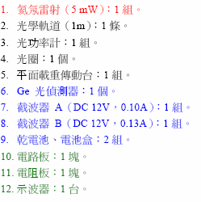
二. 儀器設備

Slide 4
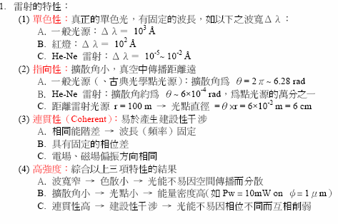
三. 理論探討

Slide 5
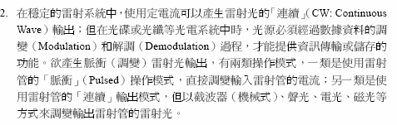

Slide 6
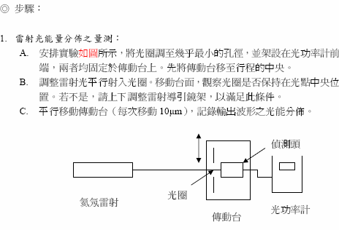
四. 實驗步驟

Slide 7
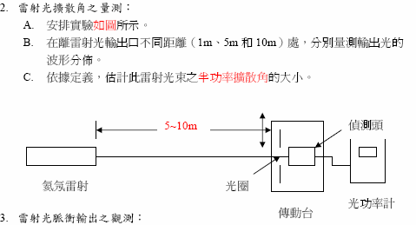

Slide 8
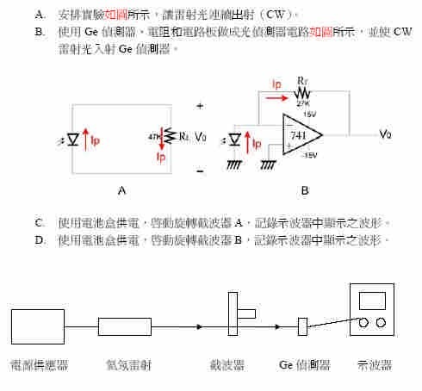

Slide 9
五. 結果記錄
1. 雷射光能量分佈之量測
2.雷射光擴散角之量測
3.雷射光脈衝輸出之觀測

Slide 10
結果紀錄_圖像

Slide 11
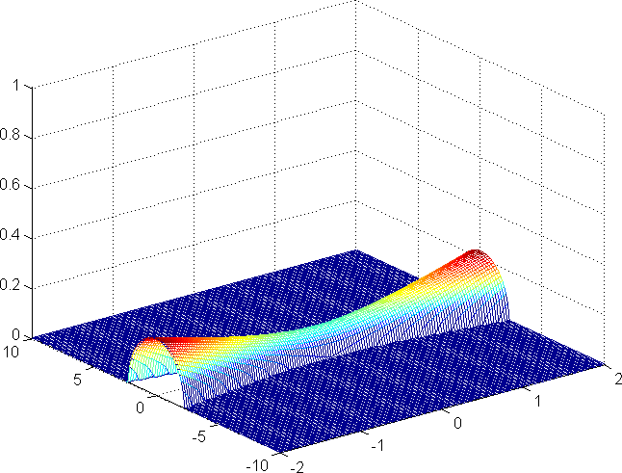
⎡
⎛ z ⎞^{2 ⎤}
1
2
W (z) = W
⎢1 + ⎜ ⎟ ⎥
0
⎢⎣
z
⎝ R ⎠ ⎥⎦
x /W₀
橫向 縱向
z / z_{R}
高斯雷射光束的特性半徑隨傳播距離z的增加而變大的情形（只畫出光束的上半 部，光束的下半部和上半部對稱）。

Slide 12
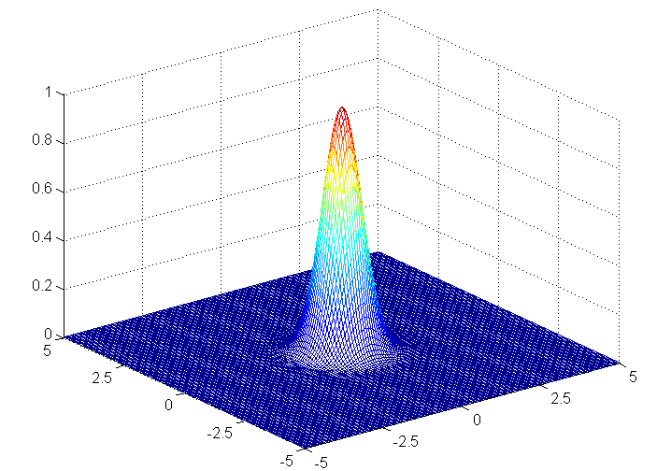
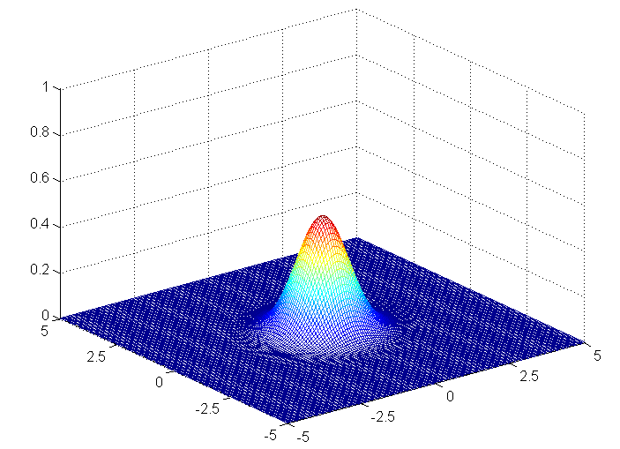
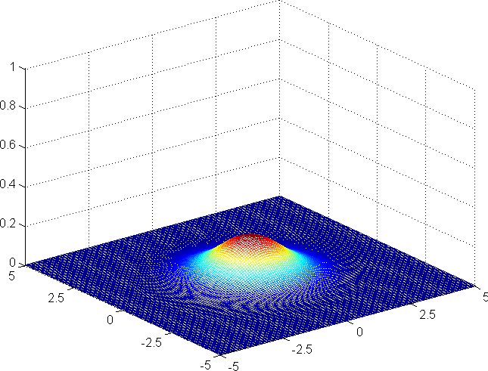
⎞2
⎛ W
⎡
2r ²
⎤
I = I ⎜ ^{0} ⎟ exp −
⎜ ⎟
⎢
⎥
0
W (z)
W (z)
⎝
⎠
⎣
2
⎦
z = 0
z = ±z_{R}
z = ±2z_{R}
圖1.1-7 雷射光在不同的縱向位置 z = 0,±z_{R},±2z_{R} 其截面強度的分佈圖。 因為繞射的關係，雷射光的強度隨著傳播距離遞減。

Slide 13
六. 心得與討論
在本次實驗中，由於雷射光束能量太強(高過於光偵測器之額定電壓)導致光偵測器損壞，因此老師建議我們使用衰減片去衰減雷射光的能量，才不會把光偵測器再次燒掉。老師也提醒我們下次教同學做這個實驗時，一定要將光先衰弱才不會再讓儀器壞掉！

